Slide 1
Особенности организации дополнительного образования для лиц с ограниченными возможностями здоровья

Slide 3
Мастер-классы

Slide 4
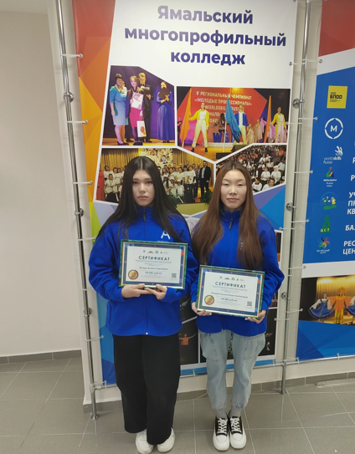
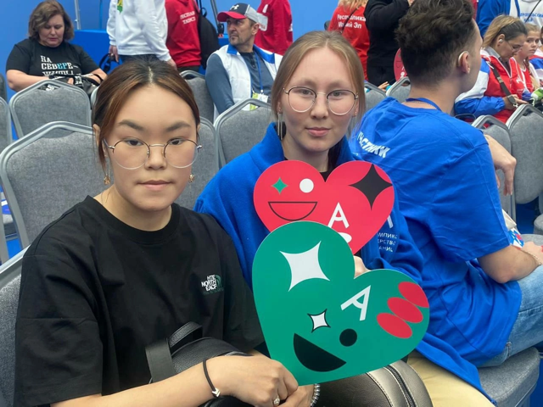
Чемпионат Абилимпикс

Slide 5
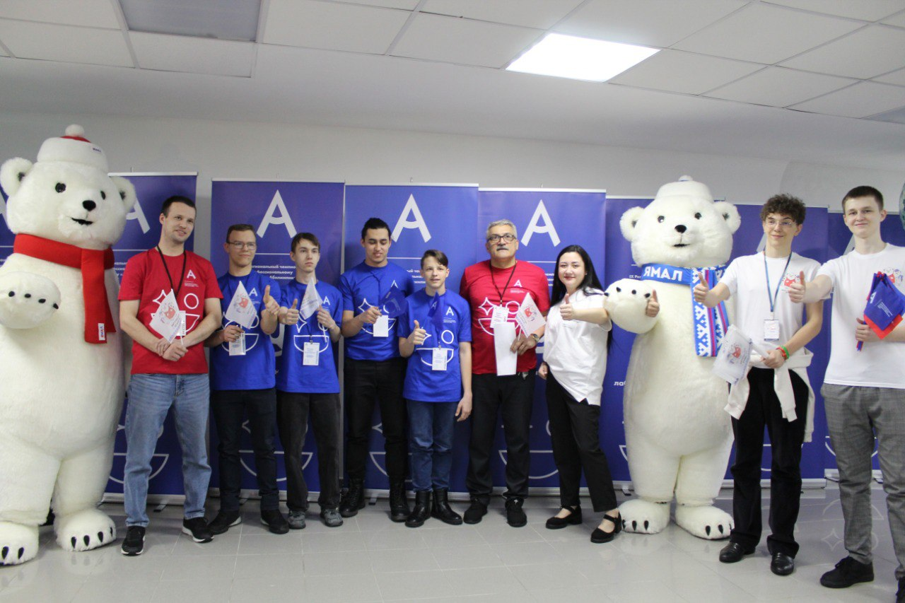

Slide 6
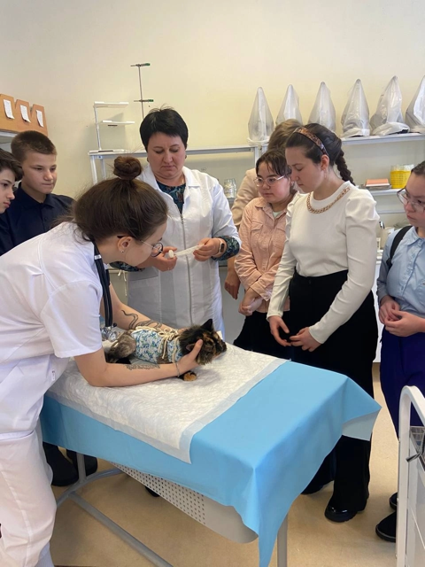
Компетенция «Ветеринария»

Slide 7
Компетенция «Вязание спицами»

Slide 8
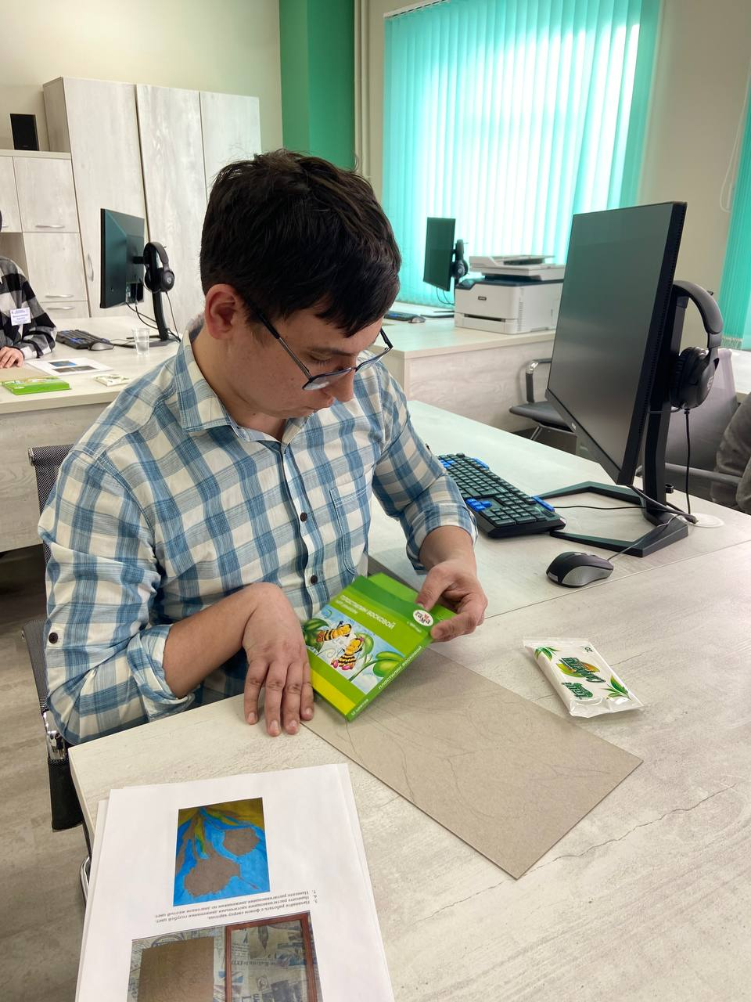
Фестиваль возможностей

Slide 9
Волонтерская деятельность

Slide 10
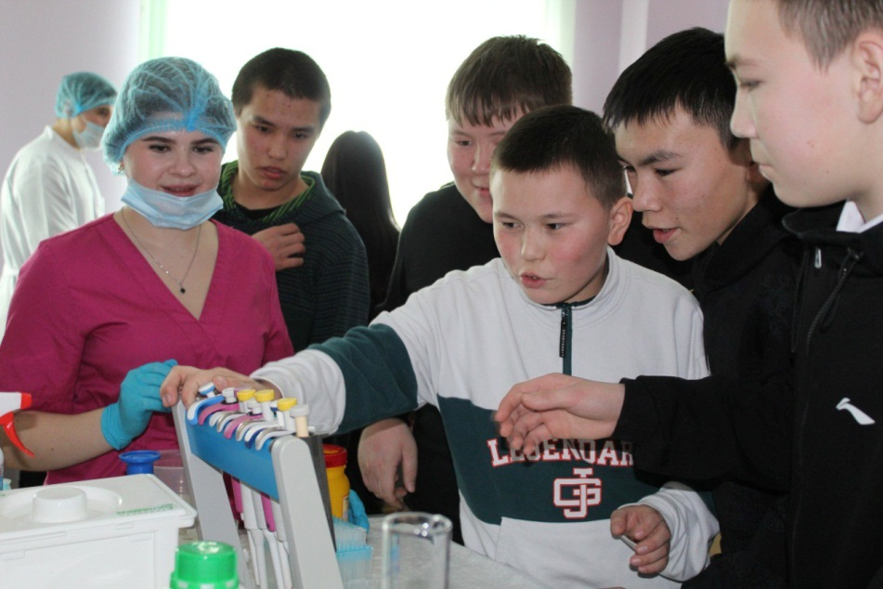
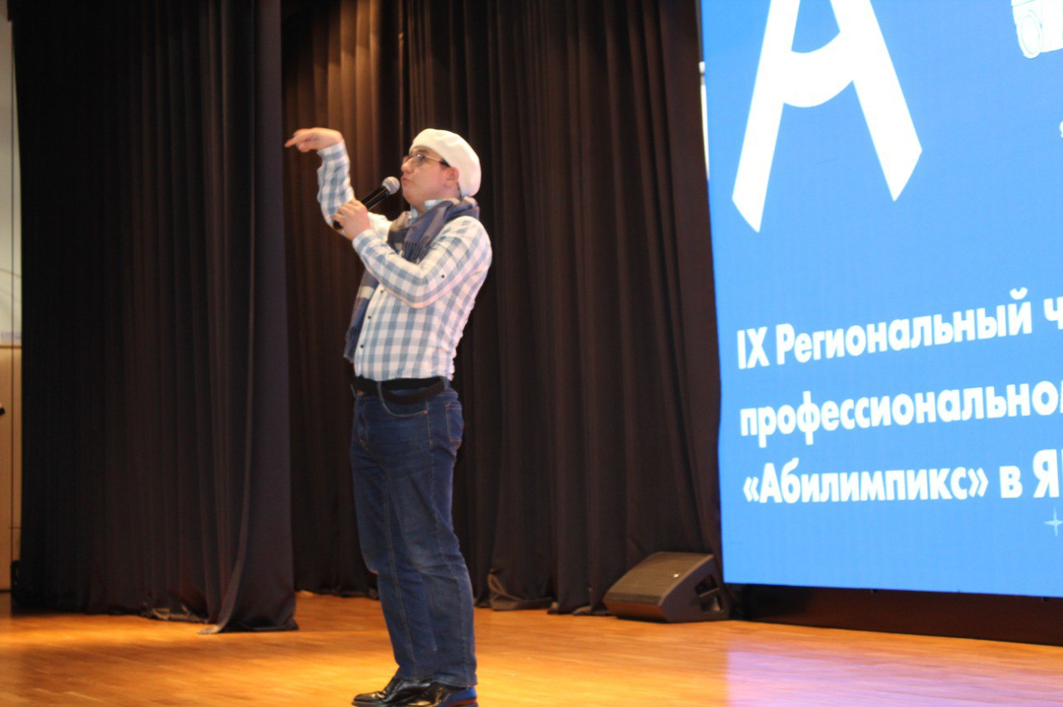
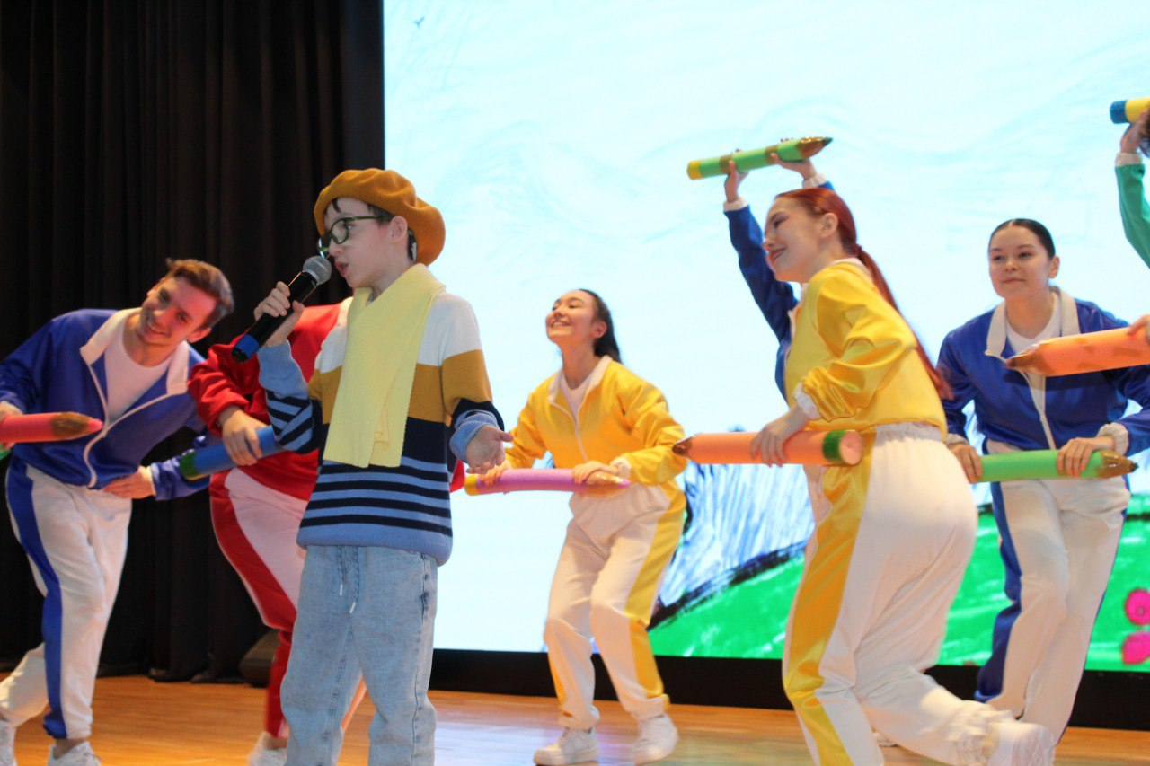
Участие в мероприятиях

Slide 11
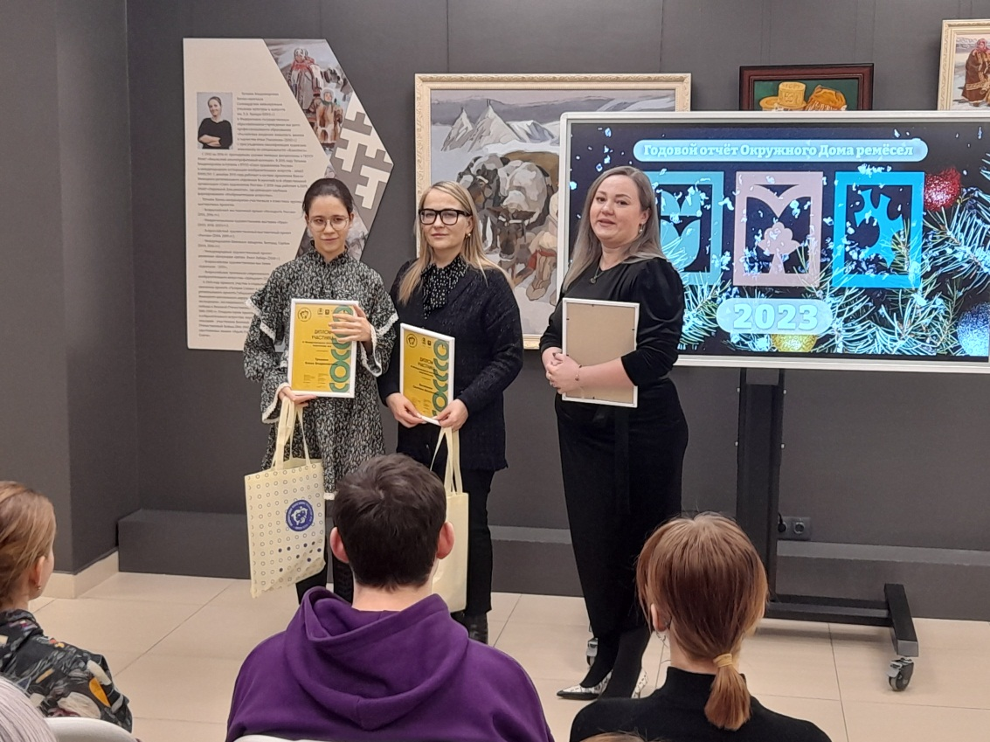
Участие в мероприятиях

Slide 12
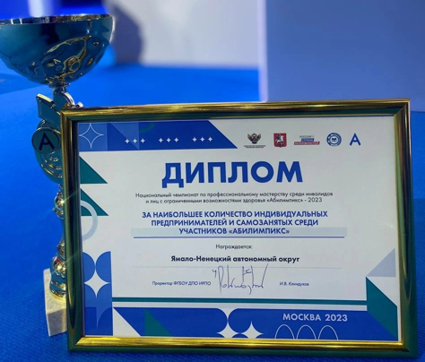
Участие в мероприятиях

